Slide 1
Veille Informationnel
Menu Maker by Qwenta

Slide 2

Outils de veille
                Outils simple d’utilisation
                Intuitif
                Facile à partager

Slide 3
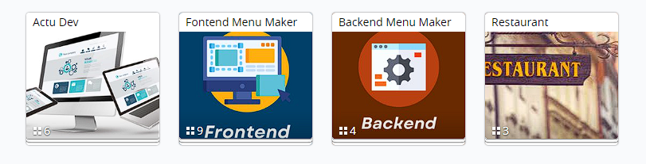
4 perles présentes

Slide 4
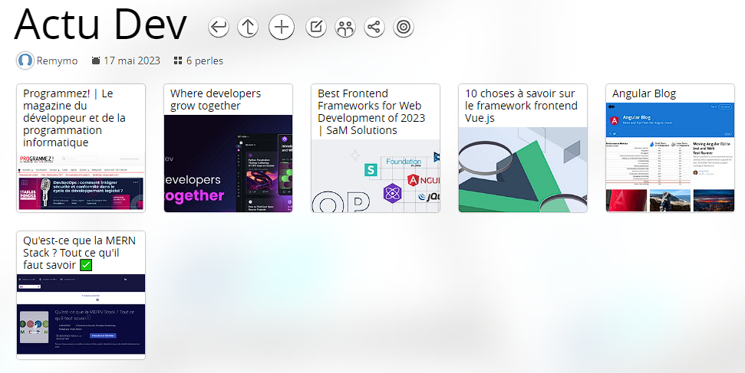
                Différentes actualités
                Recherche sur les technologies adapté à notre projet

Slide 5
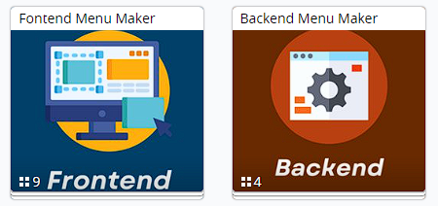
2 perles répertoriant les technologies frontend et backend que l’on vas utiliser pour le projet

Slide 6
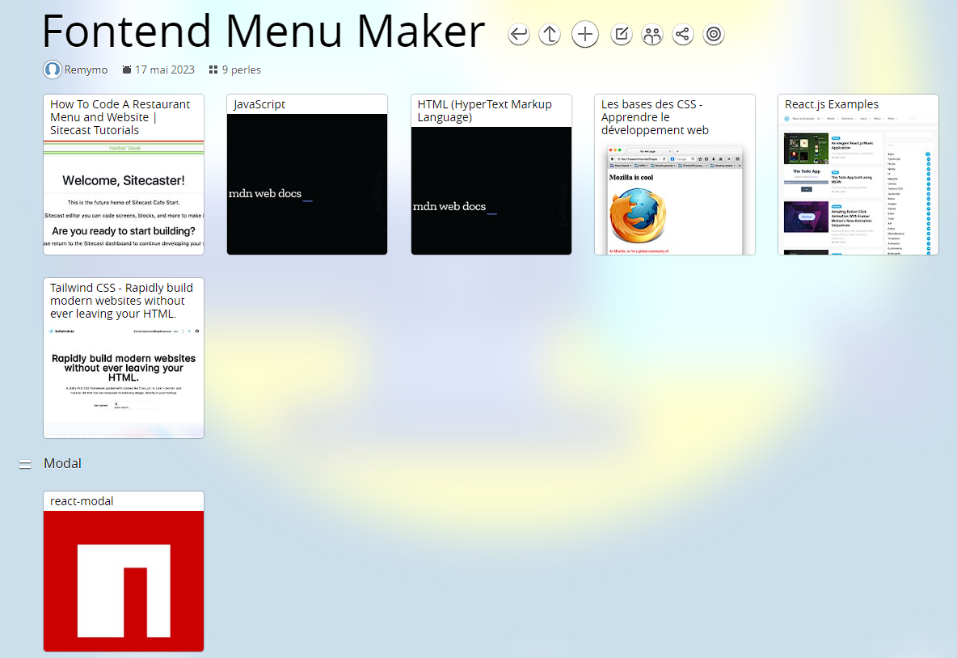
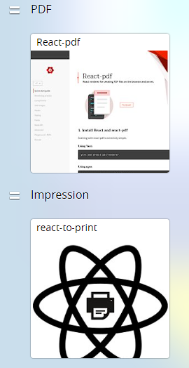
Les bases des différents langages utilisé
Catégories plus spécifiques au projet

Slide 7
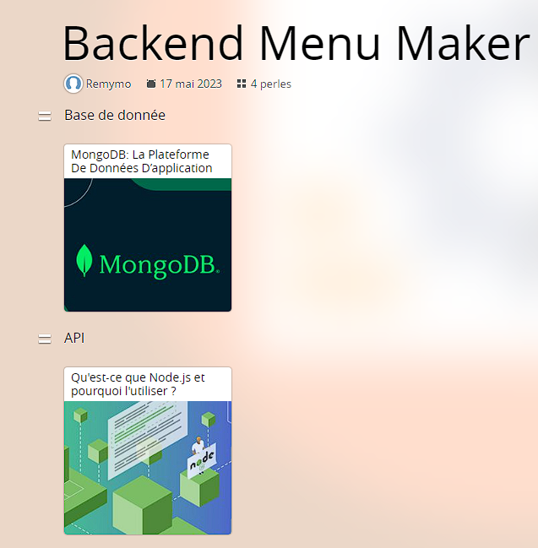
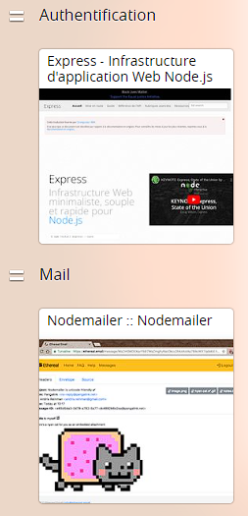
Quel langages utilisé selon nos besoin

Slide 8
Lien vers le Pearl Trees
https://www.pearltrees.com/remymo

Slide 9
Les langages Frontend et backend qui me semblent pertinent par rapport au projet

